Slide 1


Slide 2
SQL是什么？
结构化查询语言（缩写为：SQL），是一种特殊目的的编程语言，用于数据库中的标准数据查询语言，1987年得到国际标准组织的支持下成为国际标准。不过各种通行的数据库系统在其实践过程中都对SQL规范作了某些编改和扩充。所以，实际上不同数据库系统之间的SQL不能完全相互通用，但是大部分情况下，都是通用的。

Slide 3
SQL语句能做什么？
创建新数据库
在数据库中创建新表
在数据库中插入新的记录
面向数据库执行查询
从数据库取回数据
从数据库删除数据

Slide 4
数据库有哪些
SQLite
MySQL
SQL Server
Oracle
MySQL 由于性能高、成本低、可靠性好，已经成为最流行的开源数据库，因此被广泛地应用在Internet上的中小型网站中。随着MySQL的不断成熟，它也逐渐用于更多大规模网站和应用，比如维基百科、Google和Facebook等网站。非常流行的开源软件组合LAMP中的“M”指的就是MySQL。
与其他的大型数据库例如Oracle、MS SQL(SQL Server)等相比，MySQL有它的不足之处，如规模小、功能有限等，对于一般的个人用户和中小型企业来说，MySQL提供的功能已经绰绰有余，而且由于MySQL是开放源代码软件，因此可以大大降低总体拥有成本。
注:MySQL的公司于2008年被Sun公司收购。2009年，Sun公司被甲骨文收购，MySQL成为Oracle旗下产品。
他们都是关系型数据库，都使用标准数据查询语言作为查询语言(SQL)
关系数据库，是创建在关系模型基础上的数据库，借助于集合代数等数学概念和方法来处理数据库中的数据。

Slide 5
显示数据库？
显示：show databases
（注意：最后有个s）
mysql> show databases;(显示数据库里所有的数据库)

Slide 6
如何创建数据库？
1. create database <数据库名>
例
建立一个名为name的数据库
create database name;
2. 查看所有的库
show databases；

Slide 7
删除数据库？
命令：drop database <数据库名>
例. 删除名为name 的数据库
drop database name;

Slide 8
切换数据库
命令： use <数据库名>
例：如果1122数据库存在，尝试存取它：
mysql> use name;
屏幕提示：Database changed

Slide 9
创建数据表
命令：
create table <表名> ( <字段名1> <类型1> [,..<字段名n> <类型n>]);
例：
create table ly(
id int(4) not null primary key auto_increment ,
name char(20) not null,
sex int(4) not null default '0',
degree double(16,2))charset=utf8;

Slide 10
常用数据类型
1.int 整型 常用于数字。
2.char 固定长度字符串的类型，数据长度不足指定长度，补足到指定长度(空格补位)。
3.varchar 可变长度字符串类型。数据长度不足指定长度，不补足到指定长度。

Slide 11
删除数据表
命令：drop table <表名>
例如：删除表名为 MyClass 的表
drop table Myclass;

Slide 12
表中数据操作
insert into | 插入
delete from | 删除
select | 查询
update | 修改

Slide 13
表插入数据(插入一行)
命令
insert into 表名 values (值1,值2,值3);
例：
INSERT INTO ly VALUES(99,'Tom',96,45),(999,'Joan',82,99),(998,'Wang', 96,59);
注： 字符串需要用引号括起来。

Slide 14
表插入数据(选择插入)
命令
INSERT INTO 表名 (列1, 列2,...) VALUES (值1, 值2,....)
例：
INSERT INTO ly ( NAME, sex) VALUES ('Wilson', 'Champs-Elysees')

Slide 15
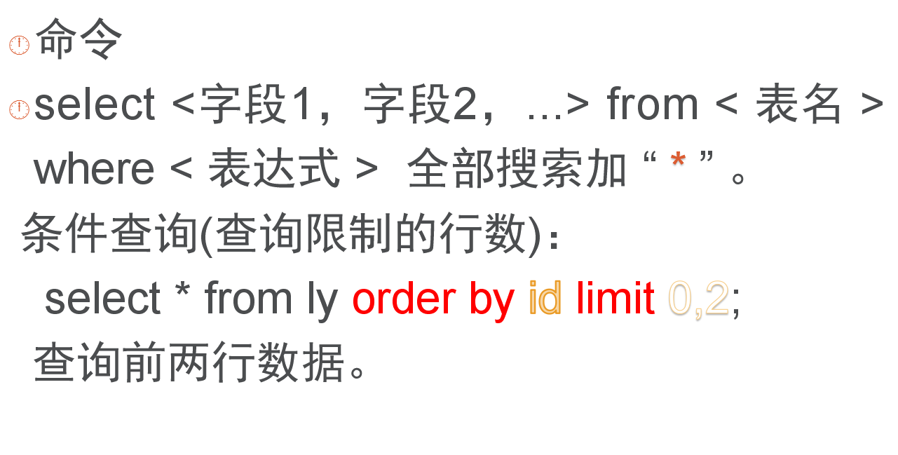
查询表中的数据

Slide 16
删除表中数据
命令：
delete from 表名 where 表达式
例
删除表 MyClass中编号为1 的记录
delete from 表名 where id=1;

Slide 17
修改表中数据
语法
update 表名 set 字段=新值,… where 条件
例：
update ly set name='Mary' where id=1;

Slide 18
对表的操作
 | 添加
alter table 表名 modify 列名 类型 alter table表名 change 列名 新名 类型 | 修改
alter table 表名 drop column 列名 | 删除
desc 表名 show tables； | 查询
alter table 表名 add 字段 类型

Slide 19
增加字段
命令
alter table 表名 add字段 类型 其他;
例如：在表MyClass中添加了一个字段pass，类型为int(4)，默认值为0
alter table ly add pass int(4) default '0'

Slide 20
修改列属性
命令
alter table 表名 modify 列名 类型
例
alter table ly modify name varchar (12);

Slide 21
修改列名及属性
命令：
alter table 表名 change 列名 新名 类型
例
alter table ly change name name1 varchar (12);

Slide 22
删除列
命令
alter table 表名 drop column 列名
例
alter table ly drop column name

Slide 23
修改表名
命令
rename table 原表名 to 新表名;
如在表ly名字更改为ly1
rename table ly to ly1;

Slide 24
推荐学习网页：
http://dwz.cn/3aidjy
mysql 教程
http://dwz.cn/3aiert
介绍 sql 的语句。

Slide 25
作业
建一张学生信息表 ：
有字段
    id
    姓名
    年龄
    专业
    班级
注：ID要求是唯一的，不可重复；
插入10条记录（ID 1-10），
选择插入2条记录，
删除id=5的那一列，
修改ID=4的名字为“李俊鹏”，

